Slide 1
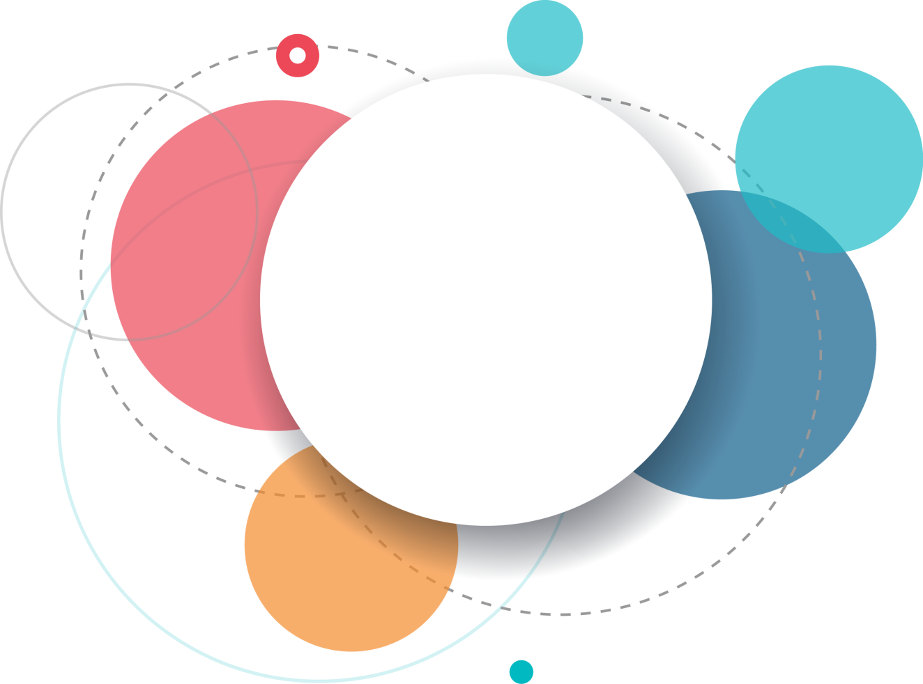
Git技术分享

Slide 2
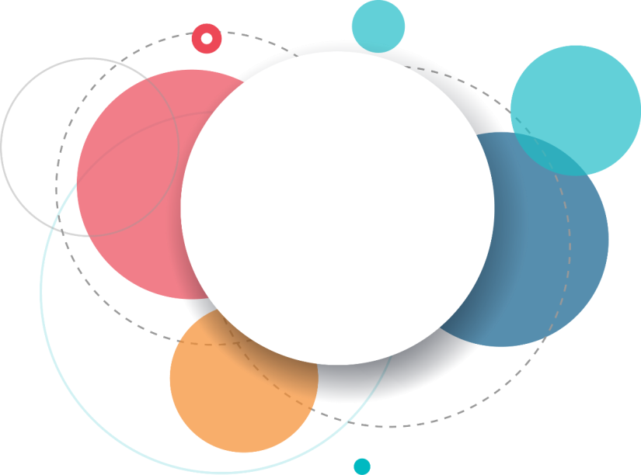
集中式vs分布式
版本控制
目录
分支管理
远程仓库
图形化工具

Slide 3

01
集中式vs分布式

Slide 4

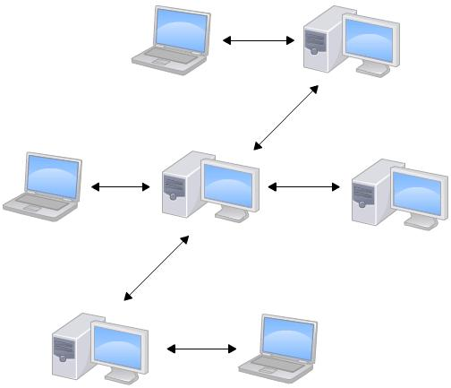
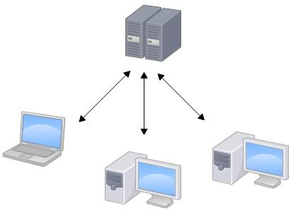
集中式vs分布式

Slide 5
集中式vs分布式
 | 集中式（SVN） | 分布式（Git）
中央服务器 | 有。需要从中央服务器获得最新版本的项目然后在本地开发，开发完推送给中央服务器。因此脱离服务器开发者是几乎无法工作的。 | 没有中央服务器，开发人员本地都有 Local Repository
网络依赖 | 必须要联网才能工作，而且对网络的依赖性较强，如果推送的文件比较大而且网络状况欠佳，则提交文件的速度会受到很大的限制。 | 分布式在没有网络的情况下也可以执行commit、查看版本提交记录、以及分支操作，在有网络的情况下执行 push 到 Remote Repository。
文件存储格式 | 按照原始文件存储，体积较大 | 按照元数据方式存储，体积很小
版本号 | 整数 | SHA1计算出来的十六进制字符串
分支 | 创建新的分支则所有的人都会拥有和你一样的分支 | 分支操作不会影响其他开发人员
提交 | 提交的文件会直接记录到中央版本库 | 提交是本地操作，需要执行push操作才会到主要版本库

Slide 6
02
版本控制

Slide 7
创建版本库
本地初始化
使用 git init 命令在本地初始化一个版本库
克隆远程仓库
使用 git clone 命令克隆一个远程仓库

Slide 8
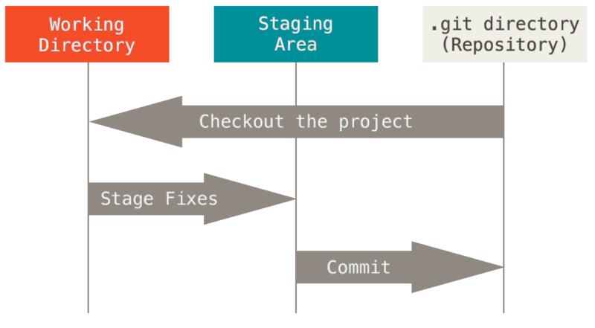
工作区和暂存区
三种状态：
已提交（committed）
已修改（modified）
已暂存（staged）
Git 仓库目录是 Git 用来保存项目的元数据和对象数据库的地方。
暂存区域是一个文件，保存了下次将提交的文件列表信息，一般在 Git 仓库目录中。
工作目录是对项目的某个版本独立提取出来的内容。

Slide 9
工作流程
git status
git add
git commit
git push
查看仓库当前状态
将文件添加到版本库
提交
推送到远程仓库

Slide 10
版本回退
查看提交历史
git log
查看命令历史
git reflog
切换版本
git reset –hard commit_id

Slide 11
03
分支管理

Slide 12
分支管理
查看当前分支
创建并切换分支
git branch
git checkout –b dev
创建分支
合并分支
git branch dev
git merge dev
切换分支
删除分支
git checkout dev
git branch –d dev

Slide 13
04
远程仓库

Slide 14
远程仓库
准备工作
ssh-keygen -t rsa -C “ysir@ysir308.com”
添加远程仓库
git remote add origin git@git.hwadee.cn:hwadee/test.git
从远程仓库克隆
git clone git@git.hwadee.cn:hwadee/test.git

Slide 15
05
图形化工具

Slide 16
tortoiseGit
1、创建仓库
6、分支管理
2、提交代码
7、解决冲突
3、更新代码
8、设置beyondcompare作为比较工具
4、回滚代码
9、从SVN导入项目
5、查看/修改日志
10、忽略文件

Slide 17
感谢各位！

